Slide 1
Membrana celular
Características gerais e suas funções

Slide 2
A membrana plasmática, citoplasmática ou plasmalema é a estrutura que delimita todas as células vivas, tanto as procarióticas como as eucarióticas.
Ela estabelece a fronteira entre o meio intracelular, o citoplasma, e o ambiente extracelular, que pode ser a matriz dos diversos tecidos.
Ela atua delimitando e mantendo a integridade da célula e como uma barreira seletiva, permitindo que apenas algumas substâncias entrem, como oxigênio e nutrientes, e outras saiam, como os resíduos.
Apresenta em sua constituição proteínas, lipídios, entre outras substâncias.
O modelo que representa a estrutura da membrana plasmática é denominado de mosaico fluido.

Slide 3
Modelo do mosaico fluido
Proposto por S. Jonathan Singer e Garth L. Nicholson no ano de 1972, o modelo denominado de mosaico fluido busca explicar a estrutura da membrana plasmática, a qual se assemelha a um mosaico formado por proteínas que se encontram inseridas em um fluido de lipídios.
Além de proteínas e lipídeos, a membrana plasmática também apresenta em sua constituição cadeias de carboidratos. Essas cadeias encontram-se ligadas às proteínas ou lipídios presentes na superfície externa da membrana, formando glicoproteínas e glicolipídios, respectivamente.

Slide 4
O conjunto formado por glicoproteínas e glicolípidios presentes na membrana é denominado de glicocálix ou glicocálice.
Nas membranas, podem ser encontrados também esteroides, como o colesterol, presente em células animais, diminuindo sua fluidez e aumentando sua estabilidade.

Slide 5
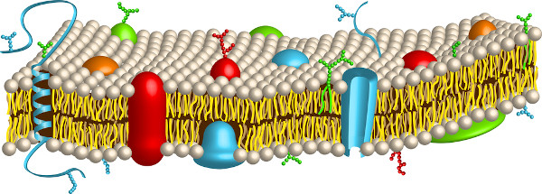
Atividade Identificar cada estrutura representada no mosaico fluido abaixo:

